Slide 1
汇编语言

Slide 2
第7章 整数算术指令
7.1 移位和循环移位指令
7.3 乘法和除法指令
7.4 扩展加减法指令
7.5 ASCII码和非压缩十进制运算
7.6 压缩十进制运算

Slide 3
7.1 移位和循环移位指令
移位是极具汇编语言特色的指令
移位的含义是将操作数向左或向右移动
IA-32共有十条移位指令，这些指令会影响溢出标志位和进位标志位等标志位

Slide 4
SHL
SHR
SAL
SAR
ROL
ROR
RCL
RCR
SHLD
SHRD

Slide 5
7.1.1 逻辑移位和算术移位
左移无逻辑和算术差别，只有右移才有差别
  即：左移的SHL和SAL指令是等价的
移位过程中，算术移位不改变符号位，逻辑移位可能会改变符号位

Slide 6
7.1.2 SHL/SAL指令
功能：对目的操作数执行左移操作，最低位补0，移出的最高位送入进位标志CF，原来的进位位将丢失。SHL和SAL功能完全一样。
格式： SHL 目的操作数，移位位数
  SHL reg , imm8
  SHL mem , imm8
  SHL reg , CL
  SHL mem , CL

Slide 7
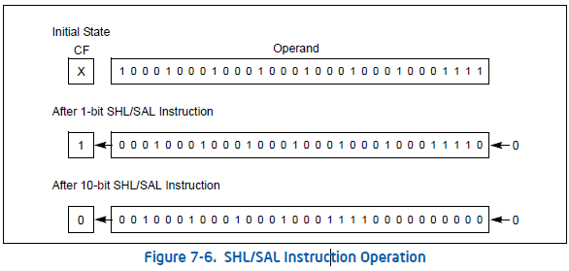
SHL/SAL

Slide 8
在8086中，imm8只能为1，从286开始，imm8可以是0~255之间的整数
对于上条说明，也适用其他移位指令。
多次移位：当移位数不为1时，称作多次移位。对于多次移位，进位标志中的值是最后移出最高有效位的数据位。
  Mov al , 1000 0000B
  Shl al , 2 ;移位后CF = 0

Slide 9

左移是一种特殊的快速乘法，左移n位，相当于乘以2^{n}
例：
mov dl,5
shl dl,1

Slide 10
7.1.3 SHR指令
功能：将目的操作数逻辑右移，左边空出的位添0，右边最低位被移出，复制到CF位中
指令格式与SHL相同
SHR可以实现无符号数的快速除法
Shifting right n bits divides the operand by 2^{n}
例：
mov dl,80
shr dl,1 ; DL = 40
shr dl,2 ; DL = 10

Slide 11
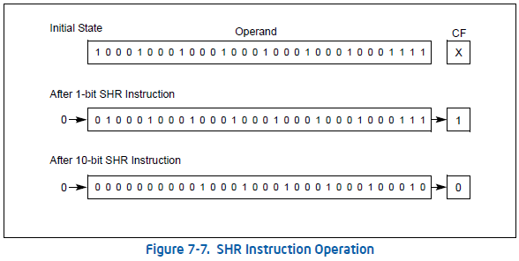
SHR

Slide 12
7.1.4 SAR指令
在右移的过程中，最高位保持不变。参看下页示意图
格式、限制与SHR等相同。
算术右移可以实现有符号数的快速除法
将AX符号扩展到EAX的一个算法：
  SHL eax , 16
  SAR eax , 16
An arithmetic shift preserves the number's sign.
例：
mov dl,-80
sar dl,1 ; DL = -40
sar dl,2 ; DL = -10

Slide 13
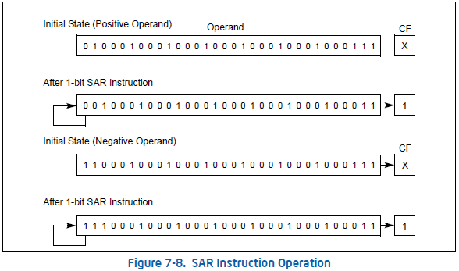
SAR

Slide 14
7.1.5 ROL/ROR/RCL/RCR 指令
循环移位是从移出的位又送回到另一端。
格式与SHL相同

Slide 15
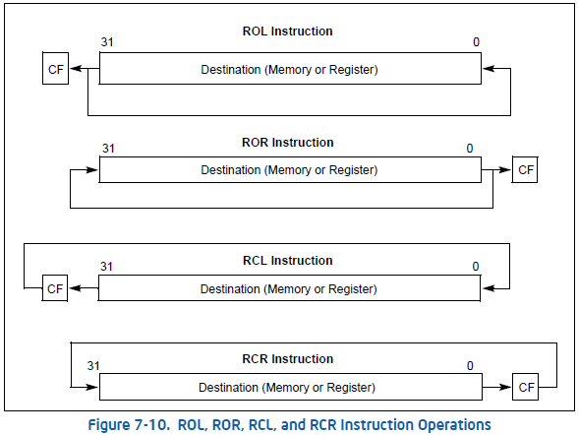
ROL: rotate left
RCL: rotate carry left

Slide 16
ROL/ROR可以实现位组交换，如一个字节8位，循环移位4次，则高低4位互换。
例：
mov al,11110000b
rol al,1 ; AL = 11100001b
mov dl,3Fh
rol dl,4 ; DL = F3h
mov al,11110000b
ror al,1 ; AL = 01111000b
mov dl,3Fh
ror dl,4 ; DL = F3h
stc ; CF = 1
mov ah,10h ; CF,AH = 1 00010000b
rcr ah,1 ; CF,AH = 0 10001000b

Slide 17
7.1.8 符号溢出
在这些移位指令中，当移的位数是1位，且当数的符号位发生改变，就会将溢出位OF置位，否则清0。
如果移的是多位，则OF位无定义。

Slide 18
7.2.9 SHLD/SHRD
是从386开始引入的
是三操作数指令。
格式 SHLD 目的操作数，源操作数，移位位数
  SHLD reg16 ,reg16,CL/imm8
  SHLD mem16 ,reg16,CL/imm8
  SHLD reg32 ,reg32 ,CL/imm8
  SHLD mem32,reg32 ,CL/imm8
功能：将目的操作数移位。源操作数自身值不改变。(见下页图解) 左移时，用源操作数的高位填充目的操作数的低位；右移时，用源操作数的低位填充目的操作数的高位。

Slide 19
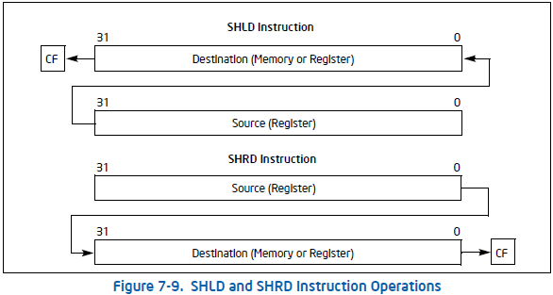
SHLD/SHRD
  SHLD reg16 ,reg16,CL/imm8
SHRD mem32,reg32 ,CL/imm8

Slide 20
例：
.data
wval WORD 9BA6h
.code
mov ax,0AC36h
shld wval,ax,4
Before:
After:
mov ax,234Bh
mov dx,7654h
shrd ax,dx,4
Before:
After:
应用：屏幕上图像的左移或右移；数据加密等

Slide 21
7.2 移位和循环移位的应用
应用举例
  多字移位
  快速乘法
  显示二进制位
  位域处理(如提取文件日期字段)

Slide 22
7.2.1 多字移位
如要对长整数实现移位，这里的长整数超过单一指令所能处理的长度。如要对用三个双字表示的一个长整数移位。
.data
arr DWORD 3 dup(99999999h)
.code
shr arr[8] , 1
rcr arr[4] , 1
rcr arr[0] , 1
问题：如果要移动多位，怎么处理？把其中的1改成要移的位数，可以吗？

Slide 23
7.2.2 通过移位实现的快速乘法
IA-32中有专门的乘法指令，但执行速度较慢。结合手工计算乘法的步骤，乘法其实是对被乘数多个移位再累加。如123*36。36写成2进制，位2和位5为1，那么，相当于是把二进制的123的值分别左移2位和5位，再把这两个数相加，即得乘积

Slide 24
.code
mov eax , 123
mov ebx , eax
shl eax , 5
shl ebx , 2
add eax , ebx
;此时eax中即为123*36的积
这种方式，执行速度虽快，但乘数不直观，且不通用。思考：如何用这种方式实现通用的乘法？

Slide 25
7.2.3 以二进制显示数
要显示一个数的二进制值，就要把各个二进制位转换成对应的ASCII码值。
思路：先取最低位，加上30H转为对应的ASCII码，再把原数右移一位，重复上述步骤，直到所有数位处理完。上述各ASCII码的逆序，即是要显示的效果。

Slide 26
BinToAsc PROC uses eax ebx ecx esi
;将EAX中的数转换成二进制ASCII码存到ESI指向的数组中
Add esi , 31
Mov ecx ,32
Nxt:
Mov bl, al
And bl , 1
Add bl , 30H
Mov [esi],bl
Shr eax,1
Dec esi
Loop nxt
Ret
BinToAsc ENDP
教材上第200页的例子使用了另外一个思路

Slide 27
7.2.4 位域处理
C语言中有位域的概念。书中关于DOS文件中的各个日期域的处理，即相当于是位域处理。
代码略

Slide 28
7.3 乘法和除法指令
乘除法运算对于有符号数和无符号数使用不同的指令
  无符号
    乘：MUL
    除：DIV
  有符号
    乘：IMUL
    除：IDIV

Slide 29
7.3.1 无符号乘MUL
格式
  MUL reg/mem8
  MUL reg/mem16
  MUL reg/mem32
指令中只有一个操作数，另一个操作数是隐含的
  当操作数8位时，表示这个8位数与AL相乘，结果放在AX中
  当操作数是16位时，表示这个16位数与AX相乘，结果放在DX和AX中，DX中放高16位，AX中放低16位
  当操作数是32位时，表示这个32位数与EAX相乘，结果放在EDX和EAX中，EDX中放高32位，EAX中放低32位
当结果的高半部分为非0时，CF和OF置位，否则清0

Slide 30
MUL 应用举例
Mov al, 30h
Mov bl, 4h
Mul bl ;AX =0C0H,CF=0
Mov ax , 2000h
Mov bx ,100h
Mul bx ;DX:AX=0020 0000h,CF=1

Slide 31
7.3.2 有符号乘法IMUL
注意，这条指令的操作数分成单操作数，双操作数，三操作数三种
单操作数
  格式：
    IMUL reg/mem8
    IMUL reg/mem16
    IMUL reg/mem32
  功能与MUL类似，只是把指令中的这个操作数和另一个隐含的操作数均看成有符号数
  如果结果的高半部分不是低半部分的符号扩展，OF和CF置位

Slide 32
双操作数
  格式：
    IMUL r16, r/m16
    IMUL r16, imm8
    IMUL r16, imm16
    IMUL r32, r/m32
    IMUL r32, imm8
    IMUL r32, imm32
  功能：两个操作数相乘，结果存到第一个操作数中
  如果第一个操作数存不下结果，OF、CF置位。
与单操作数指令的区别：
可以使用imm作为操作数；
没有隐含操作数；
可能出现溢出的情况。

Slide 33
三操作数
  格式：
    IMUL r16 , r/m16，imm8
    IMUL r16 , r/m16，imm16
    IMUL r32 , r/m32，imm8
    IMUL r32 , r/m32，imm32
  功能：第二、三两个操作数相乘，结果存到第一个操作数中
  如果第一个操作数存不下结果，OF、CF置位。

Slide 34
IMUL 应用举例
Mov al, -4
Mov bl, 4
IMUL bl ;AX=0FFF0H,CF=0
Mov ax, 30h
Mov bx, 4h
IMul bx ;DX:AX =0C0H,CF=0

Slide 35
IMUL 应用举例
Mov al, 48
Mov bl, 4
IMUL bl ;AX=00C0H（即十进制的192）,CF=1

Slide 36
7.3.3 乘法操作性能测试
书上提供了两种实现乘法的子程序（一种是通过移位来实现乘法，另一种是通过标准的MUL和IMUL指令来实现乘法），并测试两个子程序的运行时间，测试结果表明两个子程序运行时间(在较老的CPU上)有较大差异
学习汇编语言，需要关注这类差异。
自己阅读教材上的源程序

Slide 37
7.3.4 无符号除法指令DIV
实现整除运算，结果包括两项：一项为商，一项为余数。
格式
  DIV r/m8 AX / op8 = AL(商) …AH(余数)
  DIV r/m16 DX:AX/op16 = AX…DX
  DIV r/m32 EDX:EAX/op32=EAX…EDX

Slide 38
DIV 应用举例
Mov ax,83h
Mov bl ,2h
DIV bl ;AL =41H,AH=1
Mov dx , 0
Mov ax ,8003h
Mov cx , 100h
DIV cx ;AX=080H,DX=3h

Slide 39
7.3.5 有符号整数除法IDIV
有符号除法和无符号除法的用法基本相似。但要注意的是在进行除法操作前往往要进行符号扩展
符号扩展指令
  共有三条符号扩展指令，其操作数在指令中不给出，均为隐含的寄存器
  CBW 将AL符号扩展到AX
  CWD 将AX符号扩展到DX:AX
  CDQ 将EAX符号扩展到EDX:EAX

Slide 40
IDIV 应用举例
Mov AL,-48
Mov bl ,5
cbw
IDIV bl ;AL =-9,AH=-3
Mov ax ,-5000
Mov cx , 256
cwd
IDIV cx ;AX=-19,DX=-136

Slide 41
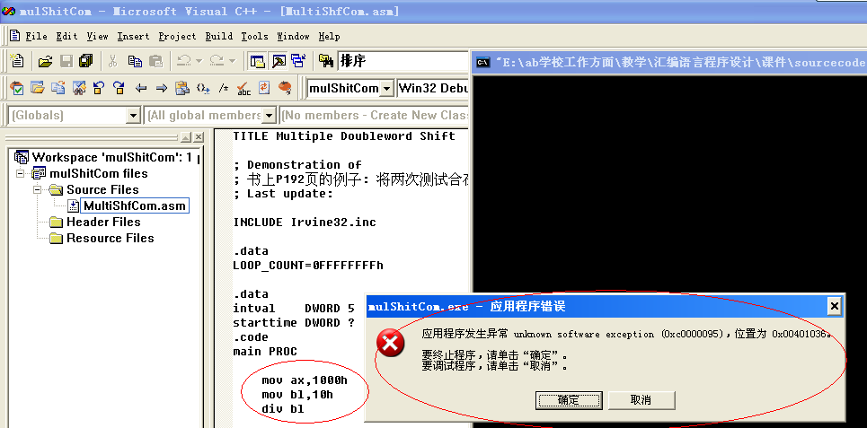
除法溢出
在做除法时，如果商太大，目的操作数无法容纳，则会置位溢出位(OF)
当溢出发生时会引发一个中断
当除数为0时，也会引发中断。通常在做除法操作前，需要判断除数是否为0

Slide 42
除法应用举例
任意进制的码制转换
.data
ASCIICHAR BYTE '0123456789ABCDEFGHIJKLMNOPQRSTUVWXYZ'
.code
ToASC PROC uses eax ebx ecx esi
;将EAX中的数按BL中指定的进制数，转换成ASCII字符串放到ESI指向的数组中
mov ecx , 0 ;
mov cl , bl ; movzx ecx, bl
add esi , 31
nxt_ta:
mov edx , 0
div ecx
mov bl, ASCIICHAR[edx]
mov [esi], bl
dec esi
cmp eax, 0
jnz nxt_ta ; jne
ret
ToASC ENDP
“高级语言的算术表达式生成的汇编代码”例子见教材

Slide 43
7.4 扩展加法和减法
问题：要实现两个1024位的整数相加减，如何实现？
IA-32中有两条方便实现上述功能的指令
  ADC 带进位加(Add With Carry)
  SBB 带借位减(Subtract With Borrow)

Slide 44
7.4.1 ADC
功能：将两个操作数与进位位一起相加，结果存放到目的操作数中。与ADD指令的差别就是在加的时候，包含了进位位(CF)的值一起相加。
格式与ADD相同

Slide 45
扩展加法的例子
.data
op1 QWORD 0xxxxxh
op2 QWORD 0xxxxxh
sum DWORD 3 dup(?)
ExtAdd PROC
pushad
clc
L1: mov eax,[esi]
adc eax ,[edi]
pushfd
mov [ebx], eax
add esi ,4
add edi ,4
add ebx , 4
popfd
loop L1
mov dword ptr[ebx],0
adc dword ptr[ebx],0
popad
ret
ExtAdd ENDP
.code
Main proc
mov esi, offset op1
mov edi, offset op2
mov ebx,offset sum
mov ecx,2
call ExtAdd
inc ecx
add ebx , 8
L2:
mov eax , [ebx]
call WriteHex
sub ebx , 4
loop L2
exit
Main endp
end main

Slide 46
7.5.3 SBB 指令
将目的操作数减去源操作数，再减进位位，结果存到目的操作数中
格式与ADC相同
Mov edx,1
Mov eax,0
Sub eax , 1
Sbb edx , 0 ; 实现64位数减法： edx:eax - 1

Slide 47
7.6 算术调整指令
问题：设想从控制台输入两个十进制数字符串，然后对他们做加法运算。例
  第一个数 1234
  第二个数 2345
  要对他们做运算，有两种思路：
  把这两个数串转换为其值：即分别取得各数位的值，然后每位乘上各自的权重，然后再累加起来，即1*1000+2*100+3*10+4=1234。对每个要参与运算的数都作这种转换。转换后再作所要作的运算。对运算结果再转换成各个数位值，再把各数位转换成ASCII码值，最后将ASCII码输出显示，作为运算结果
  直接取出各数位值，然后各位相加，各位相加的结果再直接输出。

Slide 48
  上述针对十进制数的按位相加的实质，是把这个数看成十六进制数。由于十六进制的每个数位是十六种可能数值，比十进制的可能数值多，结果上例是个特例，当两个参与运算的数是其他数时，按位相加就可能出问题，如把第二个数改成5678。那么看最低位，4和8相加，如果按十六进制数来说，结果该是 C，这当然不是正确的十进制数位，正确的十进制数位该是2，然后再对前加一个进位。
  按位相加，似乎简便，但存在上述问题，使得运算结果可能错误。IA-32中，就专门提供了一类算术调整运算指令来处理这个问题。

Slide 49
调整指令的处理对象有三种
  ASCII十进制数：即每个数位一个字节，高四位为固定的二进制的0011，低四位为0000~1001。相关的指令有两条:AAA和AAS
  未压缩的十进制数：即每个数位一个字节，高四位固定为0，低四位为0000~1001。相关的指令有两条件:AAM和AAD。AAA和AAS也可处理这类数。
  压缩的十进制数：一个字节包括两个十进制数位，每个十进制数位占四个二进制位，每位十进制数位的值为0000~1001。相关的指令有两条：DAA，DAS
  这六条指令记忆技巧：中间字母都是A，表示调整的意思，后一个字母表示是对加减乘除哪种运算作调整，第一个字母可能是A和D，D表示是对压缩的数的调整，A表示对ASCII和未压缩的调整。

Slide 50
7.6.1 AAA指令
指令用于调整ADD或ADC的运算结果。
应用示例
MOV AH , 0
MOV AL , ‘8’ ;AX = 0038H
ADD AL ,’2’ ;AX = 0038H+0032H=006AH
AAA ; AX = 0100H
OR AX,3030H ;AX=3130H,即为1,0的ASCII码值

Slide 51
AAA指令的内部逻辑
  IF ((AL AND 0FH) > 9) or (AF = 1)
    THEN
      AL ← AL + 6;
      AH ← AH + 1;
      AF ← 1;
      CF ← 1;
      AL ← AL AND 0FH;
    ELSE
      AF ← 0;
      CF ← 0;
      AL ← AL AND 0FH;
  FI;

Slide 52
AAA应用实例：多字节加法。

Slide 53
7.6.2 AAS指令
是执行减法指令后，通过AAS指令调整运算结果
Mov ah,0
Mov al,’8’ ;ax = 0038
Sub al,’9’ ;ax = 00FF
Aas ;ax = FF09

Slide 54
AAS的内部逻辑
  IF ((AL AND 0FH) > 9) or (AF = 1)
  THEN
    AL ← AL – 6;
    AH ← AH – 1;
    AF ← 1;
    CF ← 1;
    AL ← AL AND 0FH;
  ELSE
    CF ← 0;
    AF ← 0;
    AL ← AL AND 0FH;
  FI

Slide 55
7.6.3 AAM指令
把两个未压缩十进制数相乘的结果通过AAM指令调整成未压缩十进制数
Mov bl,5
Mov al,6
Mul bl ;ax = 30 = 1eh
Aam ;ax = 0300h

Slide 56
7.6.4 AAD
在除法之前，将未压缩的十进制数调整成二进制值，再作除法运算
Mov ax , 0307h
Aad ;ax = 25h
Mov bl , 5
Div bl ; ;ax=0207

Slide 57
7.7 压缩的十进制算术指令
压缩的十进制数是指用4位二进制数表示一位十进制数，一个字节表示两位十进制数
用于调整压缩十进制数的指令有两条：
  DAA 加法调整
  DAS 减法调整

Slide 58
7.7.1 DAA指令
示例
Mov al,35h
Add al,48h ;al=7dh
Daa ;al=83h

Slide 59
DAA内部逻辑
old_AL ← AL;
old_CF ← CF;
CF ← 0;
IF (((AL AND 0FH) > 9) or AF = 1)
THEN
  AL ← AL + 6;
  CF ← old_CF or (Carry from AL ← AL + 6);
  AF ← 1;
ELSE
  AF ← 0;
FI;
IF ((old_AL > 99H) or (old_CF = 1))
THEN
  AL ← AL + 60H;
  CF ← 1;
ELSE
  CF ← 0;
FI;

Slide 60
7.7.2 DAS指令
示例
Mov al,85h
sub al,48h ;al=3dh
Das ;al=37h

Slide 61
DAS内部逻辑
old_AL ← AL;
old_CF ← CF;
CF ← 0;
IF (((AL AND 0FH) > 9) or AF = 1)
THEN
  AL ← AL - 6;
  CF ← old_CF or (Borrow from AL ← AL - 6);
  AF ← 1;
ELSE
  AF ← 0;
FI;
IF ((old_AL > 99H) or (old_CF = 1))
THEN
  AL ← AL - 60H;
  CF ← 1;
FI;

Slide 62
END

